Slide 1


自我介绍
三年级二班 XXX

Slide 2
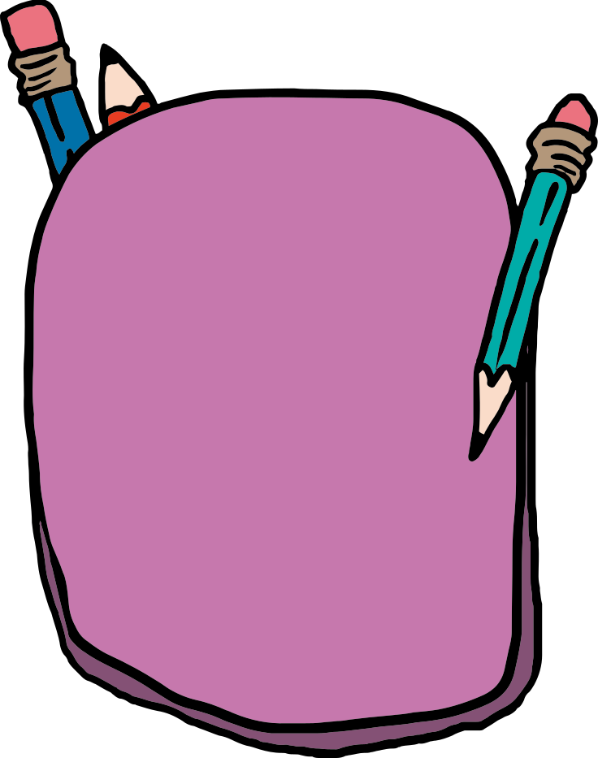


姓名：XXX
年龄：1X岁
性别：X
星座：XXX

Slide 3

同学们好！老师好！
我是三二班的XXX，三年来，在老师的辛勤培育教导下，我长大了，连年被评为“三好”学生和优秀班干部。老师给我的评价是：做事认真、主动、组织能力强；同学们给我的评价是：学习成绩好，举止大方；我给自己的评价是：充满自信、喜欢挑战、乐于奉献。
作为一名光荣的少先队员，能生活在这样一个充满活力的大集体中，我感到无比的光荣和自豪。为了能更好的为同学们服务，更全面的为红领巾增光添色，我参加了这次大队长竞选活动。
Notes:
小芥末素材 rosyhouse.Taobao.com

Slide 4

我的爱好

Slide 5
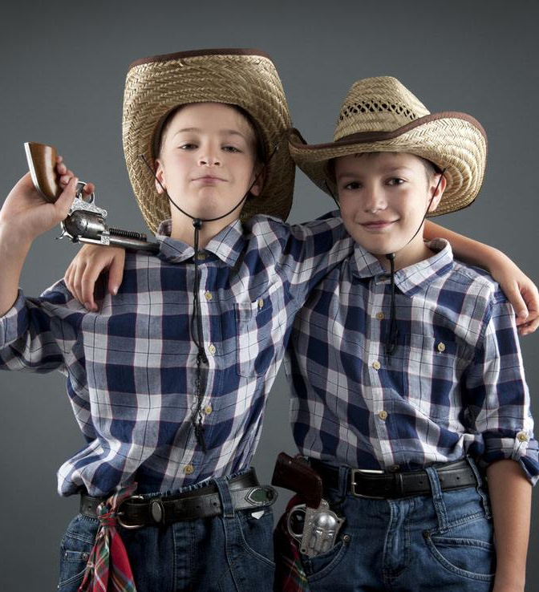
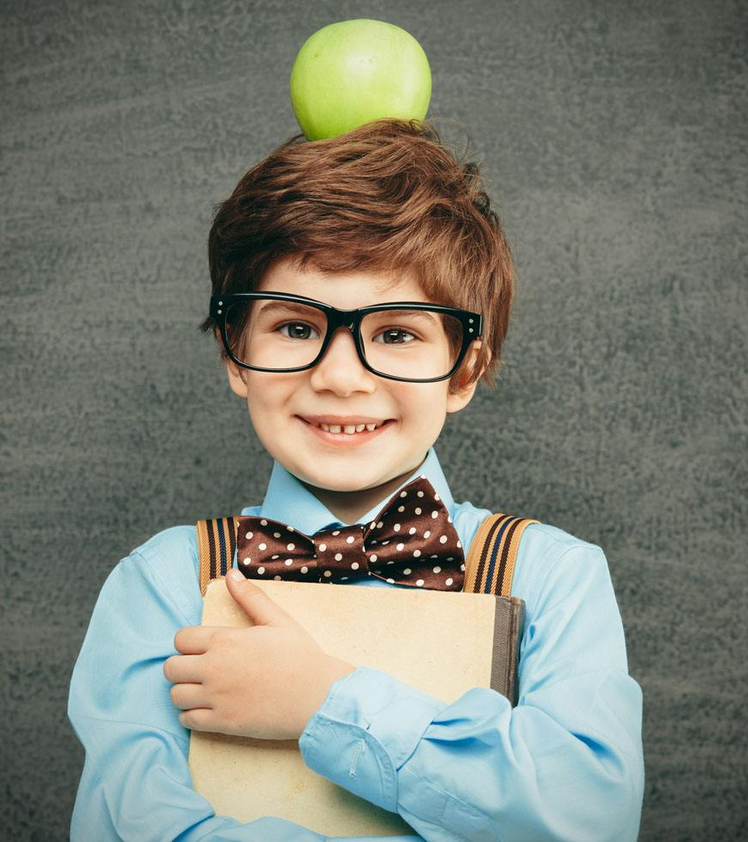
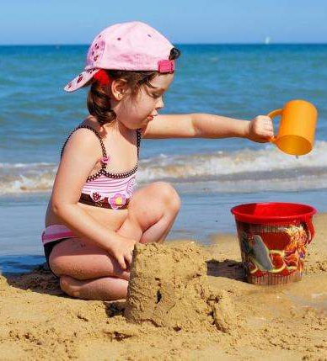
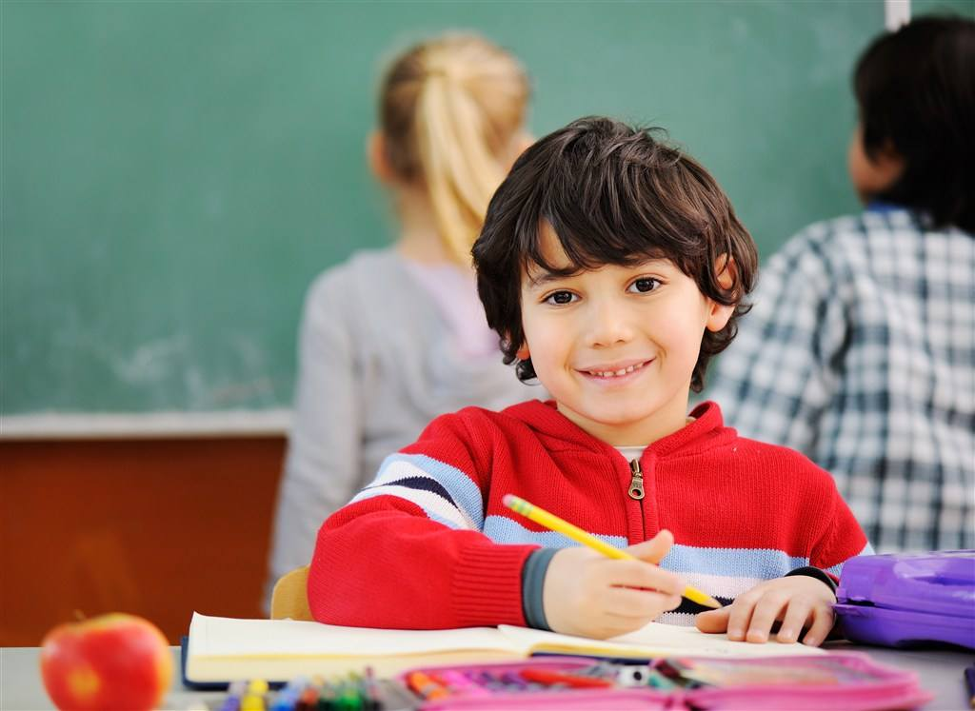
我的性格
我是一个积极向上的人
我是一个性格开朗的人

Slide 6

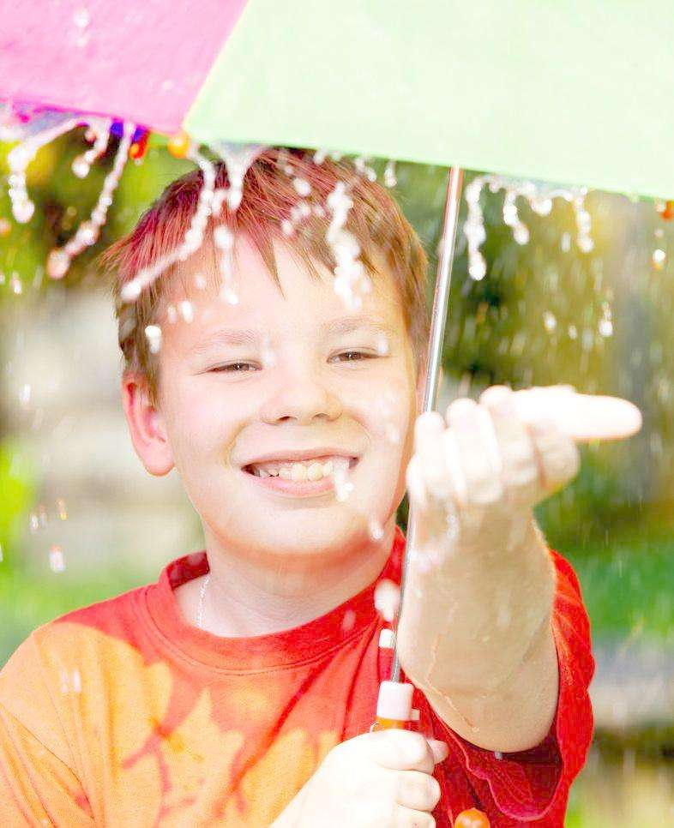

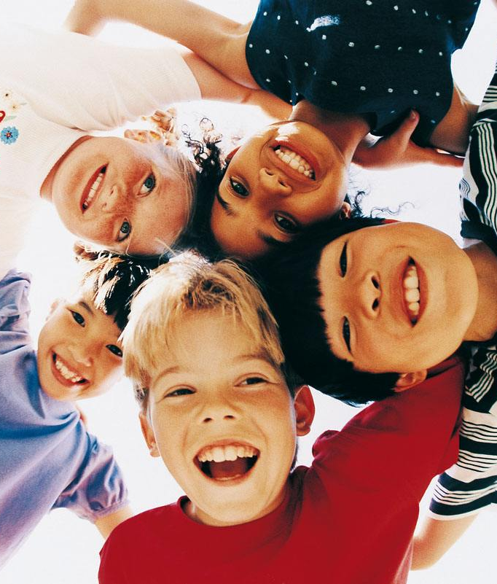




我的生活

Slide 7


我的理想
当一名宇航员，飞上月球

Slide 8

竞选目标
班长
学习委员
数学课代表

Slide 9



假如我是大队委，我将：用“热心”为同学服务；用“真诚”做老师的得力助手；用“创新”开展班级工作；用“汗水”保卫校园整洁、有序，因为良好的环境，才能培育出高尚文明的人。
老师们、同学们，请相信我，我有决心当好大队委，请大家投我一票。

Slide 10
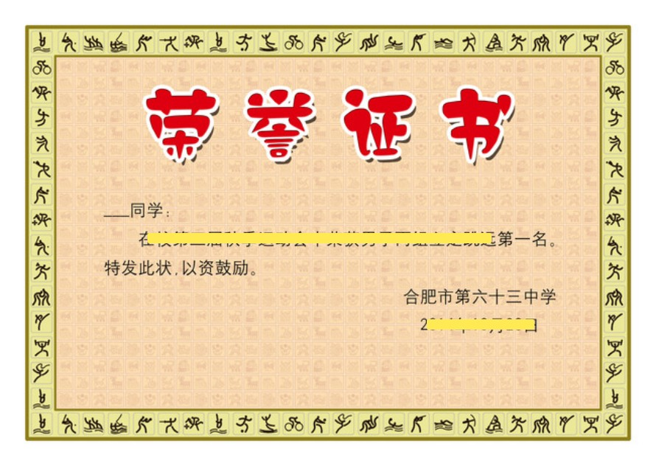
获奖证书
此处添加证书解释性文字
此处添加证书解释性文字
此处添加证书解释性文字
此处添加证书解释性文字

Slide 11
介绍完毕
三年级二班 XXX

